Slide 1
네트워크 게시판
김동규 김에스더 김형호

Slide 2
INDEX
1. CONCEPT
2. 기능 정의서
3. 기능 설계도
4. GitHub
5. 소스 코드
6. 구현 화면
7. 개선점 및 느낀점

Slide 3
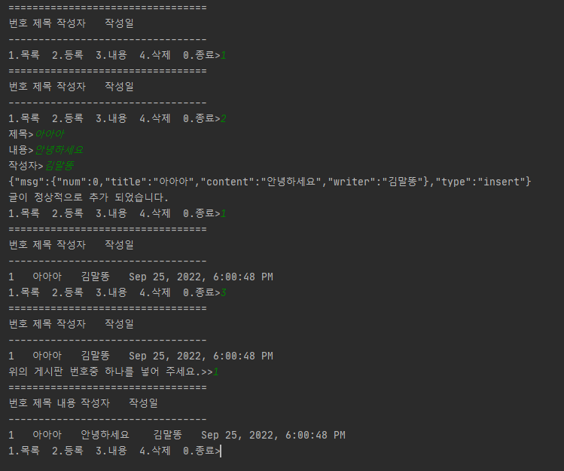


CONCEPT
네트워크 게시판
서버와 클라이언트 개념을 도입하여
소켓 기반 콘솔 게시판 만들기
서비스 요청
서비스 제공
Client
Server

Slide 4
기능 정의서
클라이언트
서버
기본기능
제약사항
기본기능
서버 IP를 통해
서버로 접속이 가능하다.
키보드를 통해
게시물 등록 및 조회
게시물 삭제를 할 수 있다.
서버와 클라이언트는 같은 네트워크 상에 존재 해야한다.
서버에서 따로 데이터를
저장 시키지 않기때문에
서버가 다운되면
정보가 사라진다.(치명적)
클라이언트 입력 정보를 받아서
클라이언트가 원하는 서비스를
화면에 출력해준다.
클라이언트가 원할 때 언제든
연결 종료할 수 있다.

Slide 5
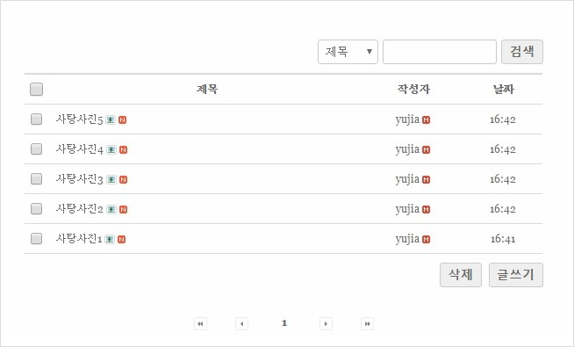
기능 설계도
예시
항목
설명
목차
제목
작성자
날짜
목차
게시물이 추가 될 때 마다 1씩 증가
5
4
제목
게시물 추가 할 때 입력
3
작성자
게시물 추가 할 때 입력
2
1
날짜
게시물 등록 될 때의 시간을 보여줌
글쓰기
게시물 추가하는 기능
삭제
번호로 원하는 게시물 삭제 가능
콘솔창에 구현

Slide 6

GitHub
Go To the Link

Slide 7
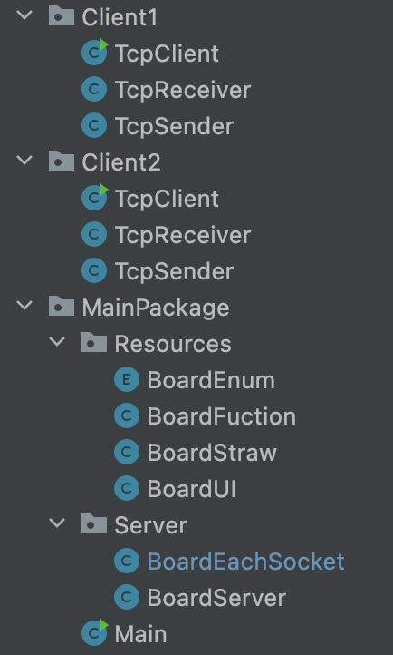
SOURCE CODE

Slide 8
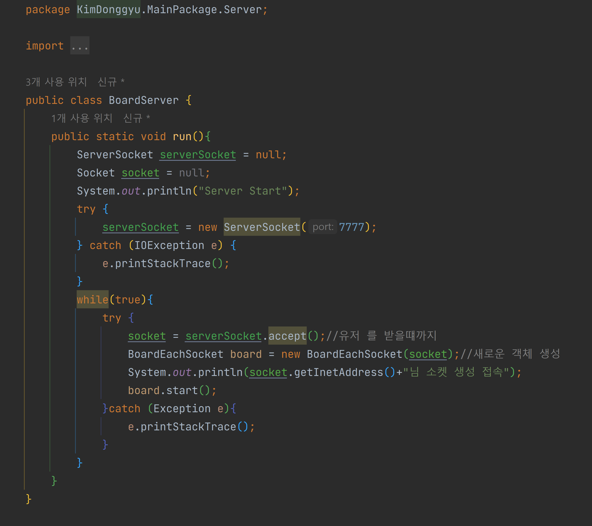
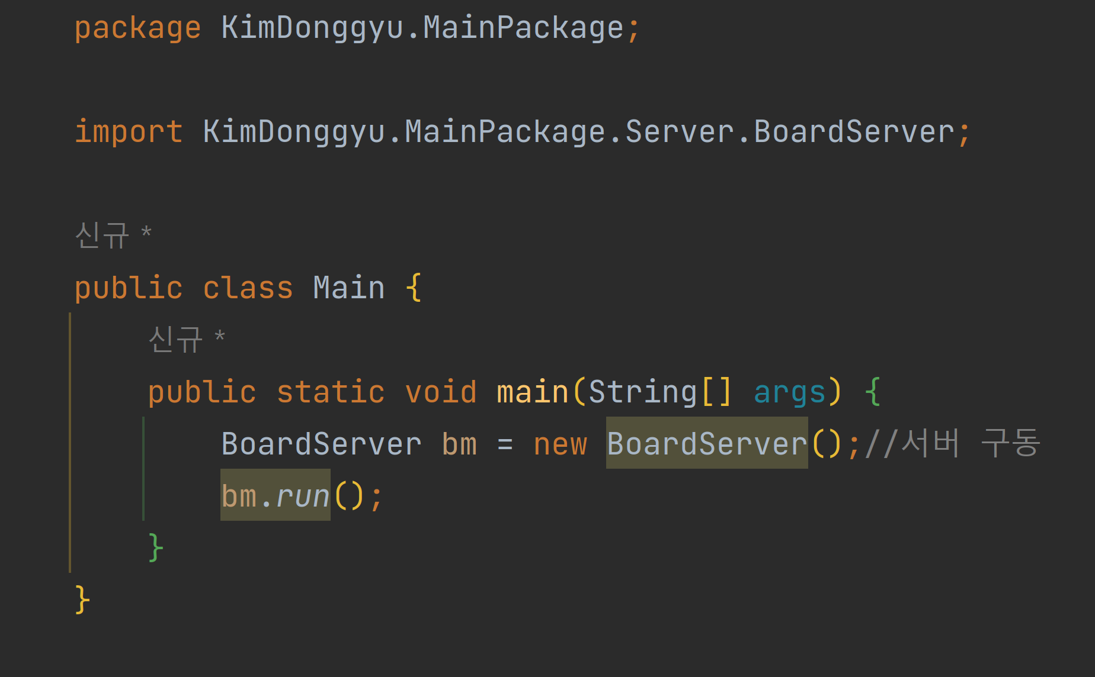
SOURCE CODE
Main.java
서버 시작

Slide 9
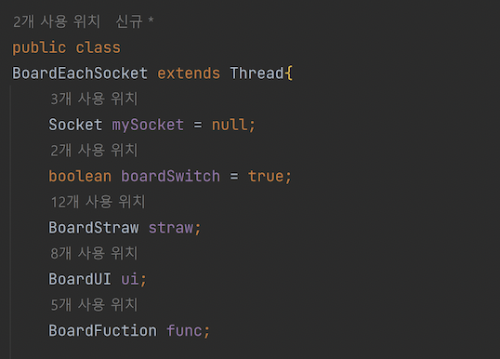
SOURCE CODE
BoardEachSocket.java
Thread 클래스

Slide 10
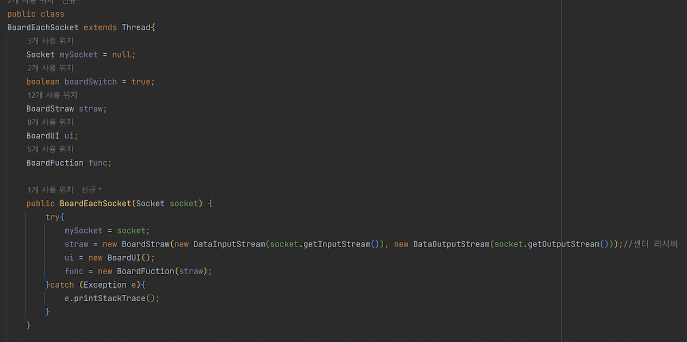
SOURCE CODE
Inout,Output
Stream

Slide 11
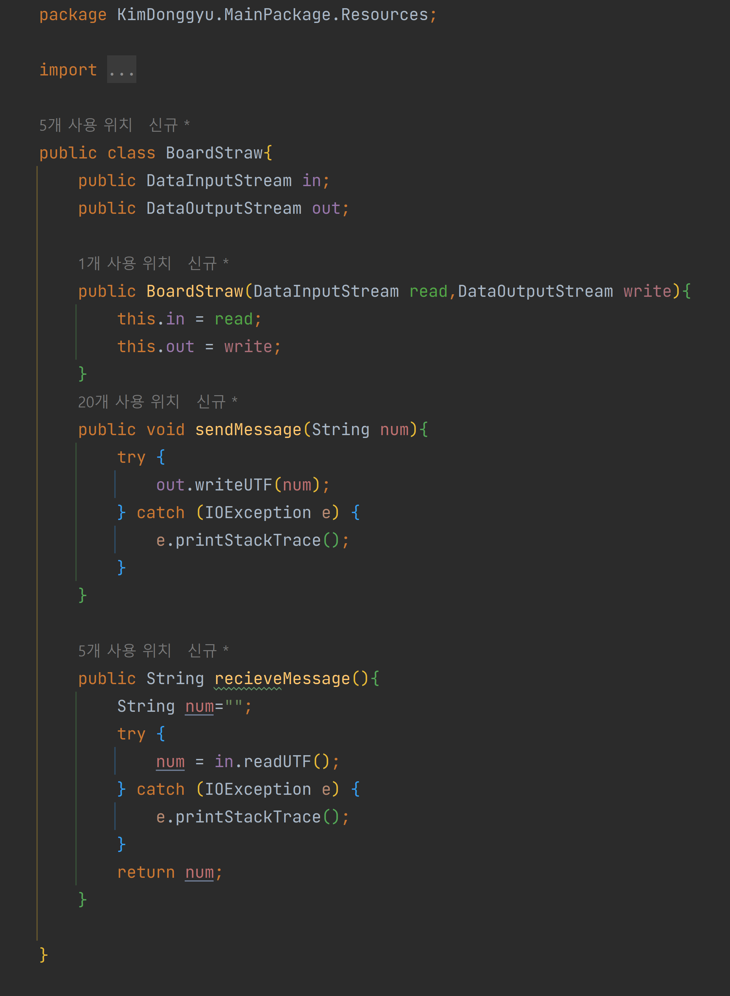
SOURCE CODE
Sender,Reciever 역할

Slide 12
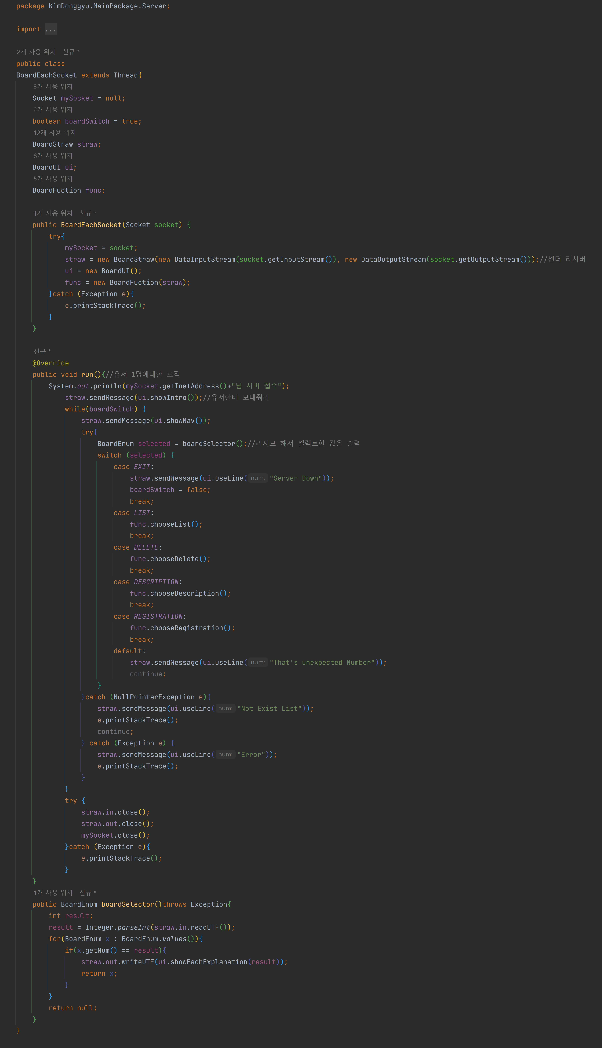
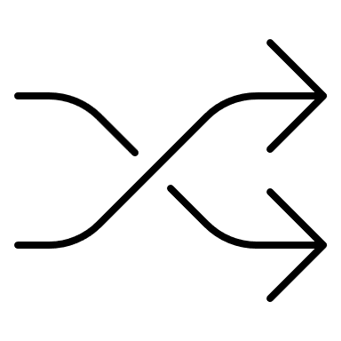
SOURCE CODE

Slide 13
SOURCE CODE

Slide 14
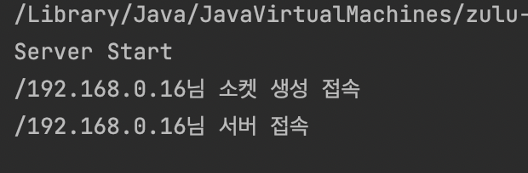
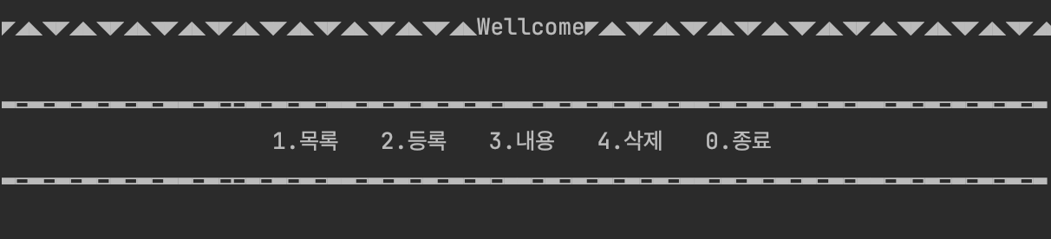
구현화면
01
Server 부분
02
Client Intro 부분

Slide 15
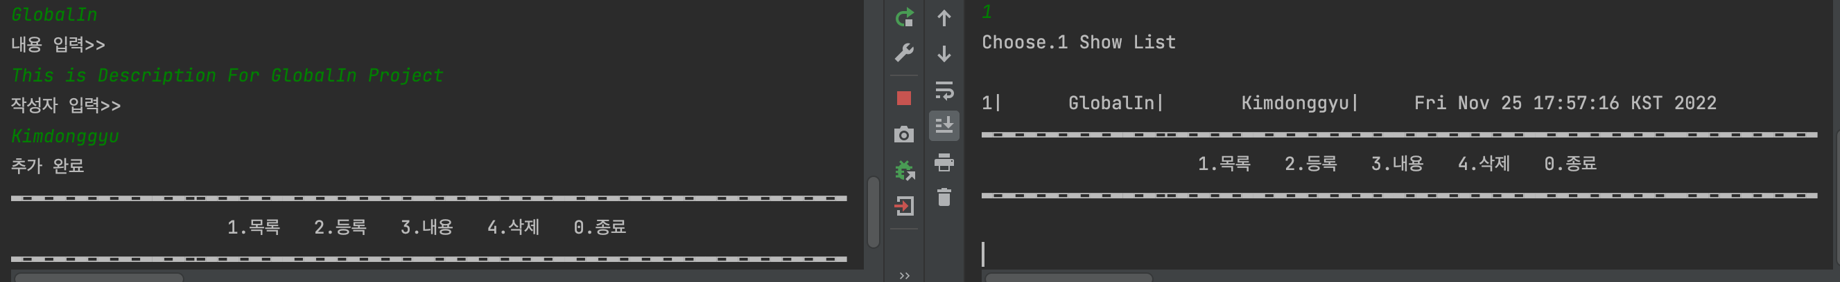
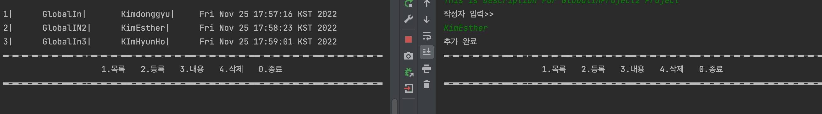
구현화면
03
다중접속, 게시글 등록 부분
04
게시판 목록 확인 부분

Slide 16
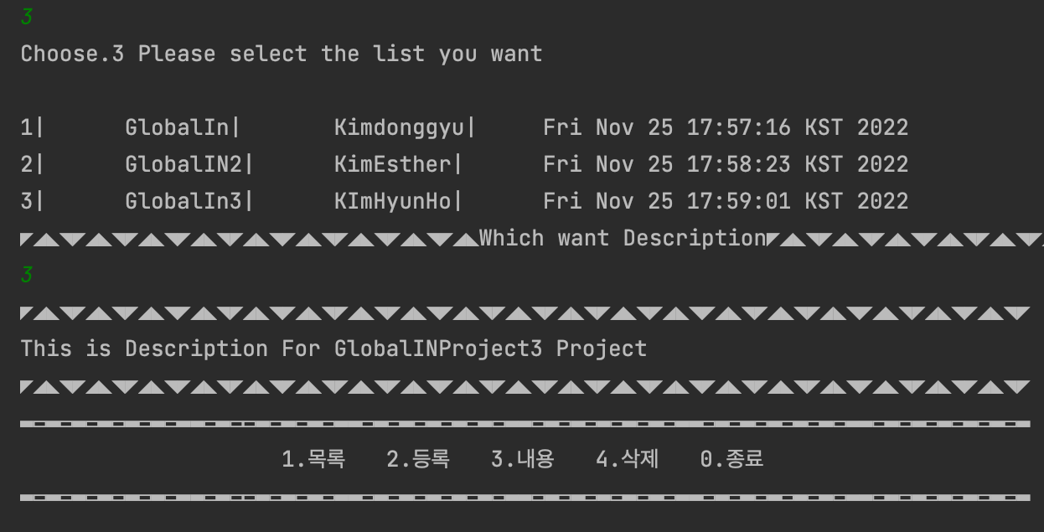
구현화면
05
게시물 내용 확인 부분

Slide 17
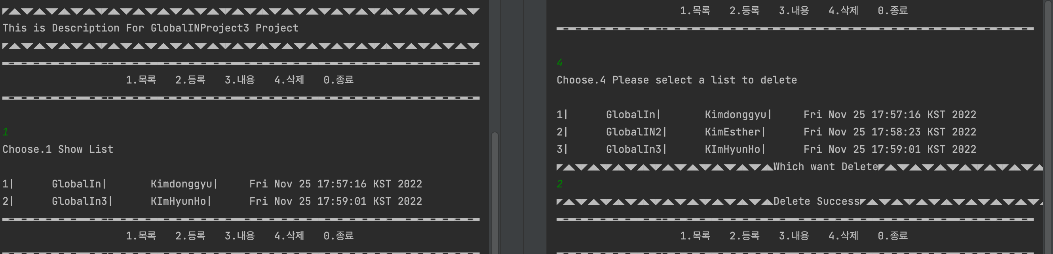
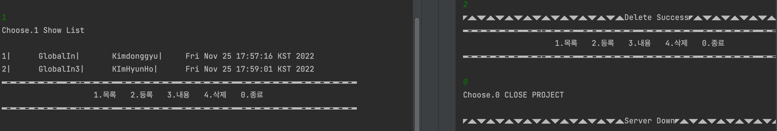
구현화면
06
게시물 삭제 기능 확인 부분
07
접속 종료 후 다른 유저 접속 유지 확인 부분

Slide 18
개선List
GitHub Connect
BRANCH
Github 연동 중 IDE Tool 다름으로 인한 오류
Github 사용 중 Branch를 나누지 않았음
Intellij 와 Eclipse 설정 부분이 맞지 않아 Intellij로 통일함
Eclipse 관련 지식이 부족하다고 판단
Branch를 썼다면 서로 기능을 Merge 할 수 있는
부분도 있었 는데 쓰지 않아서 아쉬웠음
1
2
3
4
SOCKET
UNICODE
Socket에서 연결 끊김 이후의 상황
Socket통신 시 한글 깨짐 현상
Client Socket이 강제적으로 끊기면 서버 쪽의 Stream.Socket이
Client의 Stream.Socket부분을 찾고 연결시키지 못 함
Encoding 문제로 Client Receiver에서 정의 해줘야 함
그러나 어떤 형식으로 정의 해야 할지 아직 잘 모르겠음
Notes:
1. github연동과정중에 IDE Tool 설정부분이 맞지않는부분(Eclipse 모듈관련)이 발생하여 Eclipse로 형상관리가 불가능하다고 판단하여 Intellj IDE Tool로 환경설정을 맞춰 코드를 작성하게되었다. 이부분은 Eclipse 관련 지식이 모자라다고 생각되어 추후 조금더 정보를 모아보려고 한다.
2. git 을사용하면서 branch를 나누지않았던 부분이아쉬웠다. 처음에는 패키지단위로 나눠서 제작하기때문에 굳이 branch 를 만들지않아도 된다고 판단하였으나 branch를 이용했다면 서로의 기능을 merge할수있는 부분도 있었기에 아쉽다고 생각했다. 다음부터는 branch를 나누고 merge시킬수있도록 해야겠다.
3. Socket 에서 연결이 끊김 이후의 상황에대한 부분이 어려웠던것같다. 지금도 해결되지못하는부분은 Client Socket이 강제적으로 끊기게되면 서버쪽의 Stream,Socket 이 Client의 Stream,Socket부분을 찾고 연결시키려고 하는부분은 고치지못했다 정상적으로 Client Socket,Stream을 Close 시킨다면 해당문제는 발생하지않지만 이부분에 관해서도 조금더 찾아봐야할것같다.
4. Socket 통신시 한글 깨짐현상, 이부분은 Encoding 문제로 Client Receiver에서 정의해줘야하는 부분이 있다는 부분은 알아냈지만 어떤형시으로 정의해야할지를 못찾아 아직수정하지못했다

Slide 19

팀원 전체의 느낀점
01
GitHub Connect
GitHub를 사용하여 팀원들끼리 코드를 공유하는 과정에서 ’pull’ , ‘commit’, ‘push’ 할 때 발생할 수 있는 에러들을 확인하고
해결하는 방법을 찾아보고 학습하는 기회를 가질 수 있었다.
02
Code REview
팀원이 작성한 게시판 코드를 보고 리뷰를 진행하며 서로의 코드가 어떤 방식으로 작동하는지를 파악할 수 있었다.
코드 작성의 이유를 알기 쉽도록 주석을 사용하면 좋다는 점과 코드의 목적에 맞는 변수를 사용해야 한다는 점
보는 사람이 코드를 이해하기 쉽게 끔 코드 가독성 고려하고 불필요한 내용은 최대한 삭제해야 한다는 점
스캐너 nextInt() 사용 후 버퍼에 남은 [enter] 를 비워주기 위해 nextLine() 를 한 번 사용해 준다는 점 등.
코드에서 아쉬웠던 부분이나 보완했으면 하는 내용들을 공유하고 피드백하는 시간을 가지는 것이 중요하다는 것을 알 수 있었다.
Notes:
팀원이 작성한 게시판 코드를 보고 리뷰를 진행하며 서로의 코드가 어떤 방식으로 작동하는지를 파악할 수 있었고
코드 작성의 이유를 알기 쉽도록 주석을 사용하면 좋다는 점과 코드의 목적에 맞는 변수를 사용해야 한다는 점
보는 사람이 코드를 이해하기 쉽게끔 코드 가독성 고려하고 불필요한 내용은 최대한 삭제해야 한다는 점과
스캐너 nextInt() 사용 후 버퍼에 남은 [enter]를 비워주기 위해 nextLine()를 한 번 사용해 준다는 점 등
각자의 코드에서 아쉬웠던 부분이나 보완했으면 하는내용들을 공유하고피드백하는 시간을 가지는것이 중요하다는것을 알수있었다.

Slide 20
개인이 느낀점
김형호
김에스더
김형호
김에스더
김동규
“
수업에서 배운 내용들을 종합해서 코딩하는 게 복잡하고 어려워서 시작하기 힘들었지만,
쿠마상의 조언과 도움으로 코드를 완성해가면서 즐거움을 느꼈다.
처음으로 Github도 사용해 보면서 신기하기도 했고 팀원 끼리 코드 리뷰를 하면서 서로의 부족한 점과 보완할 점을 공유한 것도 많은 도움이 되었다.
팀 프로젝트는 오랜만이어서 좀 낯설었지만, 쿠마상이 잘 이끌어 주셔서 많은 도움이 되었다.
GitHub를 통해 팀원들과 코드 리뷰와 정보를 공유하고 개선점이나 이런저런 피드백 하는 것이 좋았다.
조금 더 시간이 있었으면 더 잘할 수 있었을 것 같다는 아쉬움이 남지만 짧은 시간동안 많은 걸 배울 수 있는 시간이 되었다.
코드리뷰를 통해 서로 모르는 부분에 대해서 다른 시각으로 정보를 공유하고,
git을 이용한 형상관리부분도 기억에 남는다. 1주일만에 만들어진 부분이라 미흡한 부분도 많았지만 조금 더 성장 할 수 있는 기회였다고 생각한다 .
저희 코구마상 분들은 솔직히 코구마가 아닌 것 같다고 생각한다.
너무 잘 하셔서 오히려 제가 고마웠다.
“
”
Notes:
팀원이 작성한 게시판 코드를 보고 리뷰를 진행하며 서로의 코드가 어떤 방식으로 작동하는지를 파악할 수 있었고
코드 작성의 이유를 알기 쉽도록 주석을 사용하면 좋다는 점과 코드의 목적에 맞는 변수를 사용해야 한다는 점
보는 사람이 코드를 이해하기 쉽게끔 코드 가독성 고려하고 불필요한 내용은 최대한 삭제해야 한다는 점과
스캐너 nextInt() 사용 후 버퍼에 남은 [enter]를 비워주기 위해 nextLine()를 한 번 사용해 준다는 점 등
각자의 코드에서 아쉬웠던 부분이나 보완했으면 하는내용들을 공유하고피드백하는 시간을 가지는것이 중요하다는것을 알수있었다.

Slide 21
감사합니다

